Slide 1
Использование результатов КДР6 для развития читательской грамотности учеников основной школы и подготовки к PISA-2022
24 января 2022 г.
Красноярский ЦОКО

Slide 2
Читательская грамотность – Это
способность человека понимать и использовать письменные тексты, размышлять о них и заниматься чтением для того, чтобы достигать своих целей, расширять свои знания и возможности, участвовать в социальной жизни» [исследование PISA]
(цит. по Основные результаты международного исследования образовательных достижений учащихся PISA-2009: Аналитический отчет. - М.: МАКС Пресс, 2012. С. 8)

Slide 3
вопросы к обсуждению
Какие результаты показали 6-классники в 2021 г.?
Какие тенденции мы видим?
Как их можно объяснить?
В чем специфика формирования ЧГ в разных предметных областях? О каких трудностях говорят результаты по разным блокам?
Что делать дальше? На что и как можно влиять?
Как можно использовать материалы и результаты КДР6 для других параллелей?

Slide 4
Основные результаты КДР6-2020 и 2021
 |  | 2020 выборка | 2020 невыборка | 2021 выборка | 2021 невыборка
Средний процент выполнения |  | 38% | 49% | 37% | 46%
Повышенный уровень |  | 7% | 18% | 8% | 15%
Базовый |  | 51% | 64% | 35% | 50%
Пониженный |  | 30% | 15% | 35% | 23%
Недостаточный для дальнейшего обучения |  | 11% | 3% | 23% | 10%

Slide 5
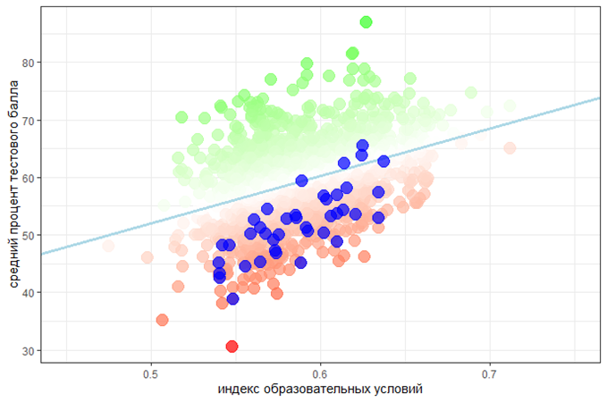
Результаты КДР6 с учетом индекса образовательных условий
(к вопросу об объективности результатов в крае )

Slide 6
Интерпретация показанных уровней
Только уровень, недостаточный для дальнейшего обучения, говорит о том, что ученик не продемонстрировал читательскую грамотность.
Пониженный уровень говорит о том, что ученик достиг минимального (порогового) уровня читательской грамотности, решает отдельные читательские задачи, иногда достаточно сложные, но его понимание текста в целом – фрагментарно и неточно.
Базовый уровень показывает, что ученик демонстрирует разные группы читательских умений, верно понимает основное содержание текста.
Повышенный уровень говорит о том, что ученику по силам большинство предложенных читательских задач, он способен самостоятельно учиться на основе текстов.
В 2021 г. не продемонстрировали читательскую грамотность 23% участников.
Сравним в общероссийскими результатами.

Slide 7
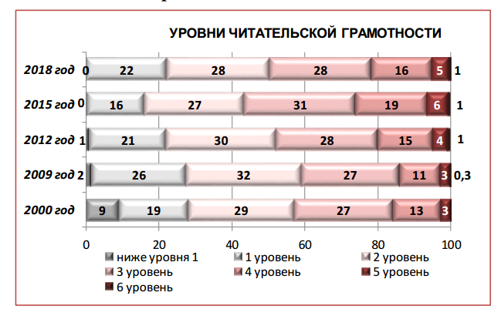
Распределение 15-летних участников PISA в РФ по уровням грамотности

Slide 8
Освоение основных групп читательских умений
 | Группа читательских умений | Средний процент выполнения заданий этой группы
1 | Общее понимание текста, ориентация в тексте | 53%
2 | Глубокое и детальное понимание содержания и формы текста | 36%
3 | Осмысление и оценка содержания и формы текста, использование информации из текста для различных целей | 28%

Slide 9
Средний процент освоения
Предметная область | Математика | Естественные науки | Общественные науки | Русский язык
Все задания предметной области | 32% | 40% | 36% | 39%
Группа 1. Общее понимание текста, ориентация в тексте | 68% | 44% | 41% | 63%
Группа 2. Глубокое и детальное понимание содержания и формы текста | 21% | 50% | 35% | 35%
Группа 3. Осмысление и оценка содержания и формы текста, использование информации из текста | 25% | 24% | 35% | 26%

Slide 10
У каждого предмета есть своя «зона
ответственности» в формировании читательской грамотности
«Свои» типы текстов, которые обязательно нужно научить читать
Свои «профильные» читательские умения
Свои способы чтения

Slide 11
Естествознание. Что получилось?
Средняя решаемость заданий, проверяющих первую группу читательских умений «Общее понимание текста, ориентация в тексте» – 44%, по второй группе «Глубокое и детальное понимание содержания и формы текста» – 50%.

Slide 12
Естествознание. Что не получилось?
Задания, связанные со сведениями из других предметных областей (математика, география).
Задания, связанные с определением надежности информации (глютен).

Slide 13
Естествознание. Как можно использовать материалы КДР6?
Возможно использование данных материалов на уроках биологии (не только в 6 классе) для формирования читательской грамотности.

Slide 14
Общественные науки
На материале предмета «История»
2019 – текст и историческая карта (смешанный текст)
2020 – текст и исторический плакат (визуальные источники)
2021 – текст (работа с хронологией, история летосчисления)

Slide 15
Процент выполнения по группам умений
Общественные науки | 2021 | 2020
Средний процент выполнения всех заданий предметной области | 36% | 34%
Средний процент освоения группы умений «Общее понимание текста, ориентация в тексте» | 41% | 59%
Средний процент освоения группы умений «Глубокое и детальное понимание содержания и формы текста» | 35% | 39%
Средний процент освоения группы умений «Осмысление и оценка содержания и формы текста, использование информации из текста для различных целей» | 35% | 23%
Средний процент освоения группы умений «Использование информации из текста для различных целей», 2020 год | - | 20%

Slide 16
1 группа читательских умений
На поиск и извлечение информации
Особенности: извлечения нескольких единиц информации, сопоставления их значений
Фрагмент текста (вариант 1): В старых учебниках можно прочесть: «Америка была открыта в 1492 году христианской эры» (от Рождества Христова). Каким образом и когда сложилось это летосчисление, которое теперь называют новой или нашей эрой (н. э.)? Задание 15. Выпишите из текста выражение, которое имеет тот же смысл, что и выражение «от Рождества Христова». Ответ: наша эра, новая эра, христианская эра.
1 вариант – 27 %
2 вариант – 47 %
В задании 2 на ту же группу читательских умений школьникам необходимо было извлечь три единицы явной информации (о точках отсчета истории в разных государствах Древнего мира). 1 вариант - 40% 2 вариант - 49%

Slide 17
2 группа читательских умений
Задание 17: формулирование выводов на основе информации из разных частей текста (справились от 26% до 37%)
Задание 18: установлением связей между утверждениями (носит источниковедческий характер)
1 вариант: полностью справились 5%, частично – 23%.
2 вариант: полностью справились (2 балла) – 3%, частично (1 балл) – 28%
Задание 18. В учебнике по истории мы читаем следующую информацию о битве русского князя Дмитрия Донского с татарами на Куликовом поле: «8 сентября 1380 года на поле между реками Непрядвой и Доном произошла Куликовская битва». О том же событии в древнерусских источниках говорится так: «В лето 6888… месяца сентября 8, на Рождество святой Богородицы, в субботу… сошлись надолго обе силы великие и покрыли полки поле на 10 верст множеством воинов. И была сеча зла и велика, и брань крепка, сотрясение земли великое…» Объясните, почему в учебнике и в древней летописи при описании одного и того же события указаны разные даты.

Slide 18
3 группа читательских умений
Поиск противоречий (2 текста): справился каждый третий ученик (32-34%).
Различение фактов и мнений (1 вариант - 41%, 2 вариант - 34%).
Применение информации (1 вариант - 5%, 2 вариант - 6%)
Задание 19 (вариант 1, 2). Школьники решили подсчитать, сколько лет древние греки использовали счёт времени по олимпиадам. Отметьте правильный способ вычисления исторического периода. Объясните свой выбор. ⇨ Миша сложил 776 и 394 и получил ответ «1170 лет». ⇨ Таня из 776 вычла 394 и получила ответ «382 года». Объяснение: __________________________________________________

Slide 19
6-9 классы
Обсуждение результатов! Вопрос: являются ли ваши ответы ОТВЕТОМ НА ЗАДАННЫЙ ВОПРОС?
Тренинги (НЕ проверочные и контрольные работы) с использованием КДР (разных лет и разных вариантов, самостоятельно подготовленных заданий):
Объективируется понимание и непонимание
В ходе обсуждения каждый высказывает мнение и обосновывает его, каждый тезис (утверждение) учеников взвешены и оценены (без учительских оценок)
3. Организация учебных занятий по предмету:
Конструирование учебных материалов
Проектирование деятельности детей (дискуссия, обсуждение, парная и групповая работа)

Slide 20
Учебный материал на уроках
Использование текстов разных форматах и типов в зависимости от содержания темы и задачи, поставленной учителем
Составные тексты (текстовые конструкты):
Карта как отдельный текст
Хронологическая таблица как самостоятельный текст
Авторские тексты! (первоисточники и фрагменты произведений историков)
Тексты из сети Интернет: статьи в Сети, новости, теле- и радио- сообщения, реклама, интернет-форумы
Визуальные источники

Slide 21
Вопросы для обсуждения на уроке
Сформулируйте основную идею текста… Как заголовок статьи отражает эту идею?
Сформулируйте основную мысль автора текста…
Определите какие высказывания являются фактами, а какие мнениями…
Выделите и сформулируйте противоречивые высказывания…
Выделите в тексте причины событий (явлений)… и следствия…
Установите связь между фактами… и примерами (утверждениями)…
Определите и сформулируйте собственное мнение (отношение) по (к…) вопросу (проблеме) …
Выделите приемы, которые используют авторы, чтобы усилить (высказать) свою мысль…
Примеры Выделение ключевых идей Оценка объективности и достоверности Различение фактов и мнений Авторская позиция: убеждения, оценки Рефлексия на форму

Slide 22
Математика
«Отвественна»
- за обучение чтению символьных записей
за обучение «чтению без пропусков» - с пониманием и повторением всех преобразований
за обучение чтению графиков, диаграмм, текстов доказательств, вычитыванию логики рассуждений с проверкой и уточнением понимания на каждом этапе, выделению слабых мест в рассуждениях
за обучение применению информации из текста для решения учебных задач., переносить информацию и способы работы на новые объекты и ситуации
В работе 2021 г. блок «Математика» наиболее ясно представляет чтение как основной компонент умения учиться – в нем даны правила, которыми нужно воспользоваться, имея текст под рукой.

Slide 23
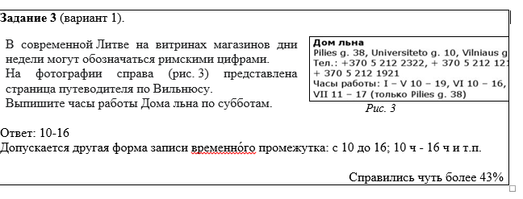
Пример задания на 3 группу, соединение с жизненным опытом

Slide 24
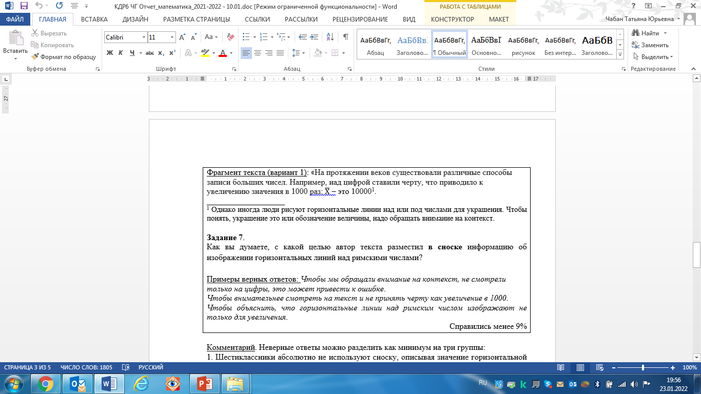
пример задания на 3 группу
Примеры типичных неверных ответов:
«Думаю, что автор хотел сказать, что если ты хочешь по-римски десять тысяч написать, то надо чертить полоски»;
«Для того чтобы мы знали, что есть 2 способа писать римские числа».
«Иногда люди рисуют горизонтальные линии над или под числами для украшения».

Slide 25
Русский язык (словесность)
Единственная область, которая впрямую обучает интерпретации и осмыслению содержания и формы, а также выражению своего мнения.
Но при этом в предметной области «Русский язык» ученики испытывают в этих умениях те же трудности, что и в других областях.
В национальных и международных исследованиях задания на чтение художественных текстов остаются трудными

Slide 26
Пример задания на 1 группу
Фрагмент текста (вариант 2): Дмитрий Суворов, культуролог:
– Представьте Пушкина, который пишет «Евгения Онегина» в наши дни. Согласитесь, было бы странно, если бы он взялся за перо, будь у него рядом ноутбук. У каждого поколения своя технология фиксации письма. Толстой писал «Войну и мир» металлической ручкой, а Булгаков, когда работал над «Мастером и Маргаритой», использовал уже «Ундервуд», печатную машинку американского производства. Наконец, «Сто лет одиночества» Гарсиа Маркес написал уже в эпоху компьютеров. Всё это великие произведения, написанные великими писателями в разное время. И способ письма никак не повлиял на значимость их творчества.
Задание 26. Какие инструменты для письма использовали писатели в разные эпохи? Выпишите из текста все примеры.
Справились полностью (верно указали все четыре примера, не указав неверных) 42%, частично (три верных ответа) – 35%

Slide 27
Пример задания 2 группы (основная мысль текста)
Фрагмент текста (вариант 2): Ручка мощнее клавиатуры
Известно, что письмо развивает дополнительные нейронные связи и поддерживает не менее десяти разных функций. При помощи магниторезонансной томографии ученые наглядно доказали, что письмо от руки заставляет «шевелиться» зоны мозга, которые отвечают за рабочую память, ориентацию в пространстве, способность к переключению, речь.
В 2014 году было опубликовано исследование учёных из Калифорнии под заголовком «Ручка мощнее клавиатуры». В эксперименте они разделили студентов на две группы. Одних просили конспектировать лекции, пользуясь ноутбуками, других - бумагой и ручкой. А затем проверяли их на запоминание фактов и идей текста. В итоге обнаружилось, что студенты, делающие конспекты при помощи ручки и бумаги, усваивали информацию на более глубоком уровне, ведь им приходилось как-то переформулировать её для себя.
В некоторых странах уже отказываются учить писать от руки. В таком случае, считают учёные, необходимо продумывать занятия, которые компенсируют минусы такого отказа. Например, вводить танцы и гимнастику.

Slide 28
Пример задания 2 группа
Утверждения | Ручка мощнее клавиатуры | Другое мнение
Глубина мысли и качество текста не зависит от способа письма. |  | V
2. В будущем большинство людей не будут уметь писать от руки. | V | V
3. Движения человека влияют на то, как работает его мозг. | V
Справились полностью 4%, частично 61%

Slide 29
Что происходит с нашими учениками?
Неожиданно хорошее выполнение отдельных сложных заданий, при этом «проблемны» все задания, требующие концентрации внимания
Эффекты дистанционного обучения в ключевые периоды (конец начальной школы, начало 5 класса, точечно – в 6-м), зафиксированные в том числе исследованием ВШЭ на краевых данных
Снижение темпа работы
Усталость от тестов
Задания без мотивации «не работают», ресурс внимания и заинтересованности ограничен
Это означает, что формирование функциональной грамотности недостижимо выполнением серии работ, задачи необходимо превращать в диалог, в образовательное событие

Slide 30
Когда оценка не «убивает» обучение
КИМ КДР6 для 6 класса можно использовать для оценки динамики в 7-9 классах
Для проектирования занятия по «трудному» умению – это 10-15 минут урока
В любом классе важна не сама диагностика, а обсуждение после нее.
Задания можно дать на дом, провести в классе, а потом развернуть работу на типовых ошибках, от которых мы хотим избавиться, можно сразу проектировать урок как работу в группах, опираясь на варианты ответов и примеры ответов в критериях оценки
Задаем вопросы
Какая информация в ответе лишняя?
Что неточно?
Кто прав?
Можно ли доказать обратное?

Slide 31
Какую роль в предотвращении индивидуальных ошибок может сыграть работы в группах?
Дает возможность всем высказаться и быть услышанным
Дает возможность увидеть разные способы работы, разные подходы к чтению, разные аргументы и способы доказательства
Дает мотивацию для чтения, размышлений и разворачивания ответов
Дает необходимость доформулировать ответ, чтобы быть понятым
Вырабатывает привычку «отвечать всерьез»

Slide 32
Методические И педагогические вопросы
Какие тексты интересны с точки зрения читательской грамотности? (Интересны, по силам/есть что понимать/есть где ошибаться)
Использован ли их потенциал в учебнике?
Каких заданий недостает?
Какие трудности понимания /риски непонимания могут возникнуть и как их предупредить?
Как помочь тем, кто не понимает? Какие задания/вопросы нужны, чтобы не оценивать, а формировать читательское умение?
Какие тексты и задания требуют особых форм работы? (дебаты, изложения, практических действий и т.д.)
Что может стать «общим капиталом» для разных учителей?

Slide 33
Требования к текстам
Тексты в заданиях PISA | Тексты в отечественной учебной литературе
Тексты группируются «вокруг человека», т.е. исходным является представление о том, с какими текстами и в каких ситуациях сталкивается современный человек, какие коммуникативные, организационные, информационные задачи ему приходится решать. Задачи, которые ставятся по отношению к этим текстам, аналогичны реальным задачам, возникающим в «жизненных ситуациях» встречи с подобным текстом. | Тексты группируются «вокруг предмета», «вокруг концепции авторов учебника», в лучшем случае – «вокруг проблемы». Привлеченные из других сфер тексты иллюстрируют утверждения, ход мыслей авторов учебника. «Привлеченные» тексты «отрываются» от ситуации, в которой они возникают, и становятся материалом для постановки и решения иных, не свойственных им задач.

Slide 34
Читательские проблемы, которые невозможно решить без расширения круга текстов, с которыми работает ученик
Обнаружение/устранение противоречий
Оценка надежности и достоверности информации/информационного источника
Поиск информационного ресурса
Использование информации из текста в иной ситуации (отличной от учебной)
Работа с множественным текстом в целом

Slide 35
Основные типы подборки множественных текстов
- Тексты противоречат друг друга, представляют разные взгляды на проблему, дают возможность выработать аргументированную позицию
- Тексты дополняют друг друга, каждый содержит что-то новое, важное
- Тексты говорят примерно об одном и том же, но в разной форме, разным языком, можно выбрать ту форму, которая помогает лучше понимать разным группам учеников
- К учебному или справочному тексту подобран пример ситуации, в которой нужно увидеть описанное явление/способ действия - применить новое знание

Slide 36
О Чем нужно рассказать прямо сейчас, чтобы улучшить результаты
О том, как отличать надежную, достоверную информацию от ненадежной
О том, что такое нейтральный (объективный) источник информации (нет коммерческой или институциональной заинтересованности)
О том, как искать и проверять информацию в интернет-среде
Поговорить о том, что может задавать предвзятость суждений (коммерческие цели, корпоративные или другие институциональные интересы, установки)
Обсудить признаки сообщения, написанного в коммерческих целях: упоминание торговых марок, контактов производителя, призывы к приобретению товаров и услуг, приемы скрытой рекламы, например, «мнение эксперта», фирменные цвета, одностороння оценка и т.п. – маркетинг изобретателен…

Slide 37
Как формировать умение оценивать информационные источники
Поговорить о том, какие этапы подготовки и проверки информации проходит текст в источниках, которые можно считать надежными;
какова степень их надежности и от чего она зависит (например, что надежней – газета, интернет-сайт, блог, статья в научном журнале, Википедия, ответы на ресурсах типа «Ответы.mail.ru», «большой вопрос», «все ГДЗ» и т.п.).
Обсудить, как появляется и редактируется текст в Википедии, научном издании, какие источники можно считать надежными, заслуживающими доверия, необходимость критического отношения в любой ситуации, способы проверки, культуры ссылки
Деятельностное задание: Сравнить информацию об одном и том же на разных ресурсах, увидеть, насколько сильны отличия, попытаться выбрать наиболее точную информацию и защитить свой выбор
Оценка достоверности источников как критерий оценки рефератов, докладов и т.п.
Опыт выполнения заданий

Slide 38
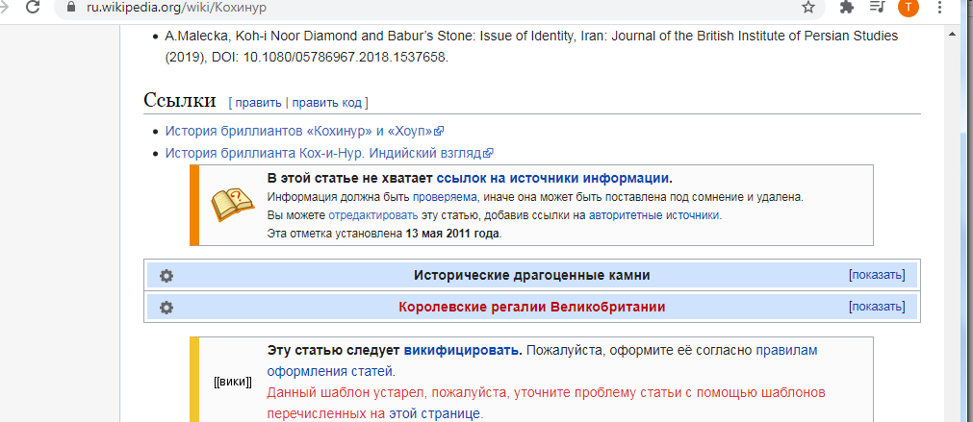
Википедия как материал для работы

Slide 39
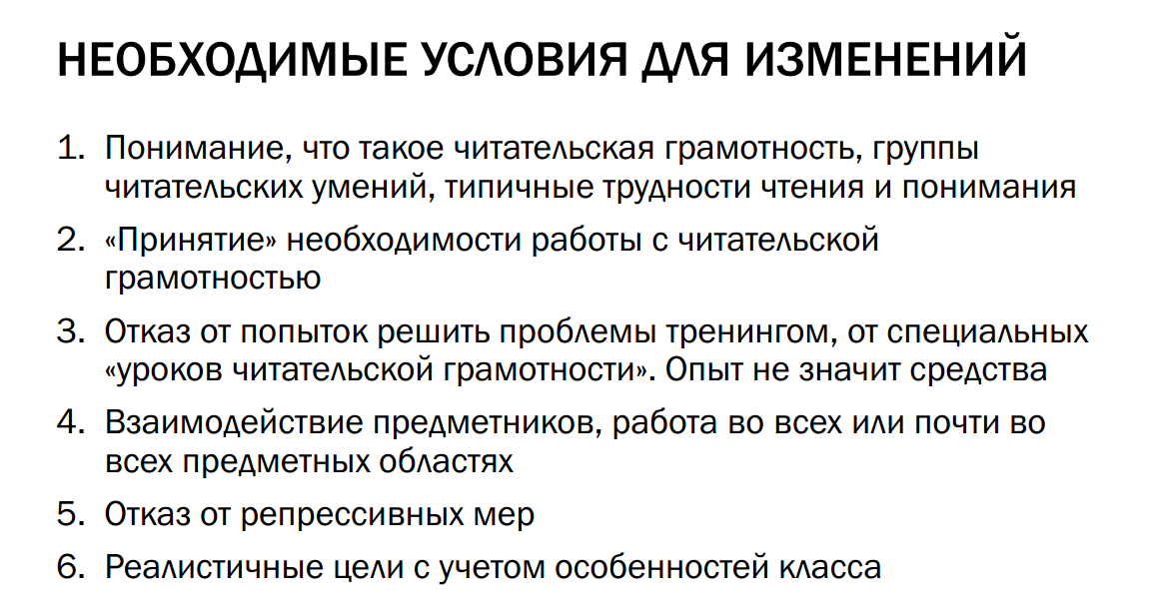

Slide 40

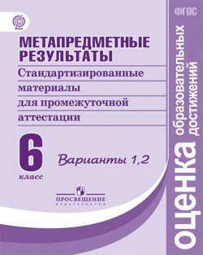

fg.resh.edu.ru/ skiv.instrao.ru
/

Slide 41
Спасибо за внимание! полные отчеты, в том числе отчет для учителей на сайте Красноярского ЦОКО https://coko24.ru/%d0%ba%d0%b4%d1%80-%d1%87%d0%b3-6/ теЛ. (391) 246-00-25

